Slide 1
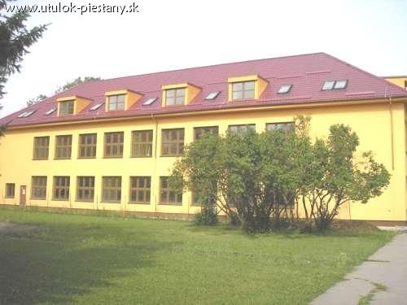

Slide 2
Výsledok hospodárenia RZ v školskom roku 2019-2020
PREVOD zo školského roka 2018-2019 | 12 538,84 €
(školská pokladňa = 500,59€+stav účtu k 13.9.2019)
PRÍJEM v školskom roku 2019-2020
Príspevok od rodičov | 1 910,00 €
Výťažok z plesu | 1 280,00 €
Príjem 2% z dane k 31.8.2020 | 523,71 €
PRÍJEM SPOLU | 16 252,55 €

Slide 3
VÝDAVKY v školskom roku 2019-2020
Rekonštrukcia potrebných vecí a na strelecký krúžok | 1 070,00 €
Elektroinštalácia do počítačovej triedy | 3 464,94 €
Mikuláš pre deti aj učiteľov | 1 415,00 €
Autobusová doprava na výlety detí | 336,00 €
1.Cena do tomboly za RZ na ples | 439,00 €
Deň učiteľov (tento rok celé v réžii RZ) | 1 366,58 €
Školská pokladňa (knižné odmeny, prednášky,súťaže, štartovné a iné......) | 1 123,71 €

Slide 4
VÝDAVKY:
Členské poplatky ,kolky pri zmenách, bankové poplatky, členský príspevok SRRZ Poprad, osvedčenia, notár, poštové poplatky | 895,49 €
VÝDAVKY SPOLU | 10 110,72 €
Pre školský rok 2020-2021 máme k dispozícii: | 6 141,83 €
Školská pokladňa k 21.9.2020 | 596,88 €
Na účte: | 5 544,95 €

